Slide 1
A tárgyak internetén használatos kommunikációs technológiák
Előadó: Balla Tamás I. éves PhD hallgató
Témavezető: Dr. Terdik György
2013. április 4 - 5. DE IK PhD konferencia, Hollókő

Slide 2
Tartalom
A PhD téma bemutatása
A tárgyak internete
Kommunikációs technológiák a tárgyak internetén
Az egyes mechanizmusok összehasonlítása
Szakirodalom a témához kapcsolódóan
További tervek

Slide 3
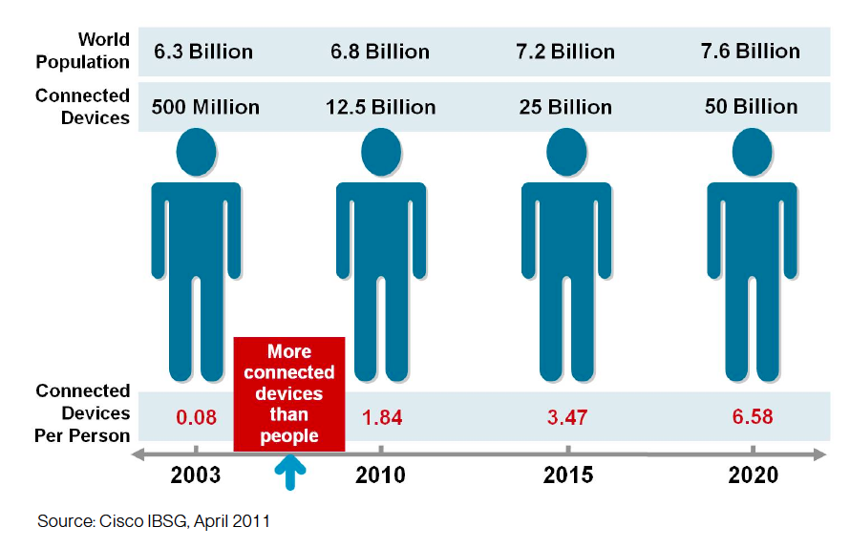
A PhD téma bemutatása
A kidolgozni tervezett téma címe: „Tárgyak internete mechanizmusainak minőségelemzése”
A téma aktualitása
IoT -› IoE

Slide 4
A tárgyak internete

Slide 5
Kommunikációs technológiák a tárgyak internetén
Vezeték nélküi
WiFi (IEEE 802.11)
ZigBee (IEEE 802.15.4)
Vezetékes
Powerline (IEEE 1901)

Slide 6
WiFi (IEEE 802.11)
Átviteli közeg: vezetéknélküli (2.4 GHz és 5 GHz)
Felhasználási terület: adathálózatok
Átviteli sebesség: 1 Mbit/sec – 600 Mbit/sec ... további fejleszések
Hatótávolság: 70m (beltér) – 10+ km (kültér)
Titkosítás: többféle, jól skálázható
Előnyök: nagy hatótávolság, nagy átviteli sebesség
Hátrányok: nagy energia felhasználás, 2.4 GHz esetén zajos

Slide 7
WiFi (IEEE 802.11)
Jelen
Szabvány | Megjelenés éve | Kompatibilitás | Működési frekvencia | Adatátviteli sebesség
IEEE 802.11b | 1999 | IEEE 802.11b | 2.4 GHz | 11 Mbps
IEEE 802.11a | 1999 | IEEE 802.11a | 5 GHz | 54 Mbps
IEEE 802.11g | 2003 | IEEE 802.11b/g | 2.4 GHz | 54 Mbps
IEEE 802.11n | 2009 | IEEE 802.11a/b/g | 2.4 / 5 GHz | 600 Mbps
Jövő
Szabvány | Megjelenés éve | Működési frekvencia | Adatátviteli sebesség
802.11 ac | 2014 | 2.4 / 5 GHz | 1.3 Gbps
802.11 ad | ? | 2.4 / 5 / 60 GHz | 7 Gbps

Slide 8
ZigBee (IEEE 802.15.4)
Átviteli közeg: vezetéknélküli (2.4 GHz és 868/915 MHz)
Felhasználási terület: szenzorhálózatok
Átviteli sebesség: 250 kbps (2.4 GHz), 40 kbps (915 MHz), 20 kbps (868 MHz)
Hatótávolság: 30m (beltér) – 1.6 km (kültér)
Titkosítás: 128 bit AES
Előnyök: jól skálázható, alacsony energiafelhasználás
Hátrányok: alacsony adatátviteli sebesség

Slide 9
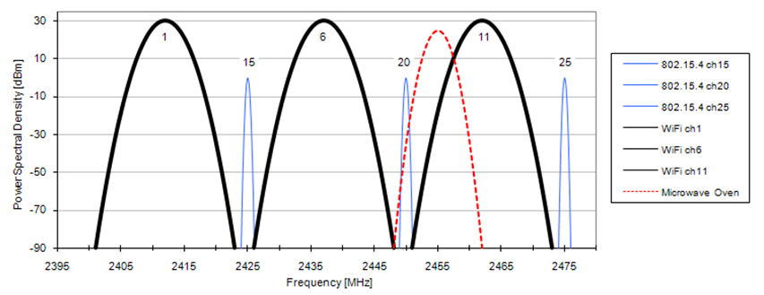
WiFi és ZigBee összehasonlítása
 | ZigBee | Wi-Fi
Hatótáv | 10-1600 méter | 50-10000+ méter
Hálózati topológia | Ad-hoc, peer to peer, star, mesh | Ad-hoc, star, mesh
Működési frekvencia | 868 MHz (Európa), 900-928 MHz (NA), 2.4 GHz (worldwide) | 2.4 és 5 GHz
Üzemeltetési bonyolultság | Alacsony | Magas
Energiafelhasználás | Alacsony | Magas
Biztonság | 128 bit AES, egyéb alkalmazás szintű | AES, TKIP, WEP …
Tipikus felhasználás | Szenzor hálózatok, ipari felhasználás, epület automatizálás | Vezeték nélküli LANok, Internet szolgáltatás, Multimédiás szenzorok?

Slide 10
Powerline (HomePlug, BPL)
Átviteli közeg: meglévő erősáramú (230V) hálózat
Felhasználási terület: otthoni használat
Átviteli sebesség: 500 Mbps (HomePlug AV2)
Hatótávolság: kicsi (házon belül)
Titkosítás: 128 bit AES
Előnyök: meglévő erősáramú hálózaton használható, egyszerű konfiguráció
Hátrányok: osztott közeghozzáférés (ütközés)

Slide 11
Szakirodalom
Andrew S. Tanenbaum - Computer Networks (5th Edition)
Ian F. Akyildiz, Mehmet Can Vuran - Wireless Sensor Networks
Shahin Farahani - ZigBee Wireless Networks and Transceivers
Ying Zhang - Future Wireless Networks and Information Systems
Jyh-Cheng Chen, Tao Zhang - IP-Based Next-Generation Wireless Networks

Slide 12
További tervek
FIRST projekt keretén belül ZigBee alapú szenzorhálózatok minőségelemzése
WiFi alapú hálózatok jel zaj viszonyának elemzése
SIP protokollcsalád az és szenzorhálózatok integrálhatóságának vizsgálata
Multimédiás tartalmat szolgáltató szenzorok

Slide 13
Konferenciák, publikációk
Networkshop 2013 (Sopron, 2013. március 26–28):
NGN csúcstechnológiák telepítése a Debreceni Egyetemen
Advances in Wireless Sensor Networks (Debrecen, 2013. április 15.):
High quality, platform independent, real time applications over VPN
GIS 2013 (Debrecen, 2013. május 23-24):
Térbeli folyamatok elemzése WiFi alapú virtuális szenzor hálózattal
? LINDI 2013 (Wildau, Germany, 2013. September 26-28):
Efficiency analysis of the communication technologies in sensor environment

Slide 14
Köszönöm a figyelmet!

